Slide 1
Chương 5: Truy xuất Database với JDBC

Slide 2
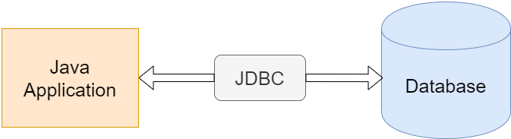
1. Tổng quan JDBC
JDBC là chuẩn kết nối CSDL, cung cấp các API cho phép các ứng dụng Java tương tác với các hệ quản trị CSDL
JDBC version
JDBC 4.1->J2SE 7.0
JDBC 4.2->J2SE 8.0

Slide 3
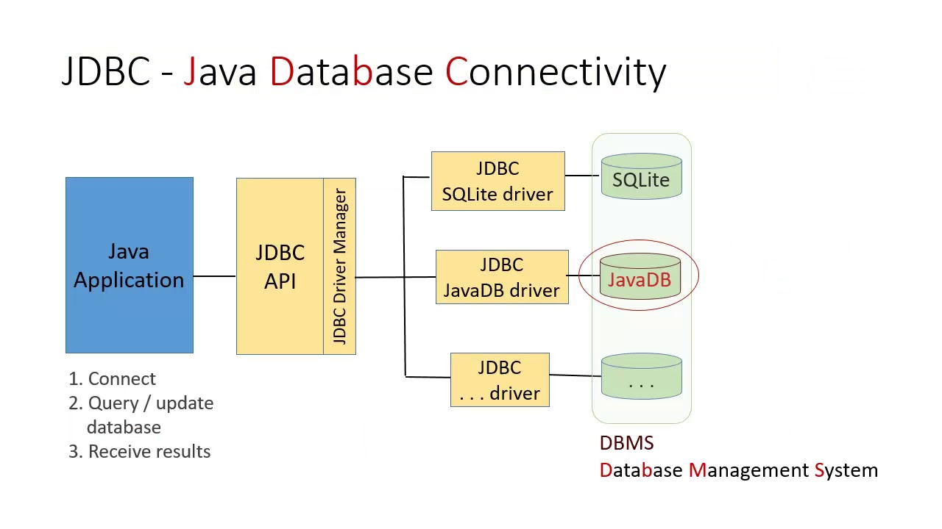
2. Kiến trúc JDBC
DriverManager
Là một java class trong package java.sql
Quản lý các database driver
Sử dụng đăng ký các database driver
Connection con=DriverManager.getConnection(jdbcurl,user,pass)
Database Driver
Hoạt động như một cầu nối giữa java app và database

Slide 4
3. JDBC API
Gồm 2 gói thư viện:
java.sql.*: truy cập và xử lý dữ liệu được lưu trữ trong CSDL bằng java.
javax.sql.*: là trình điểu khiển JDBC (có 4 kiểu jdbc driver).
Các lớp và giao diện chính:
Interface | Classes
Driver Connection Statement PreparedStatement CallableStatement ResultSet ResultSetMetaData DataBaseMetaData | DriverManager Date Time TimeStamp Types

Slide 5
4. Các kiểu JDBC Driver
Nên sử dụng dạng nào???
Nếu sử dụng 1 dạng database -> type 4
Nếu sử dụng nhiều dạng database-> type 3
Nếu type 3, 4 không hỗ trợ→ type 2
Cuối cùng chọn type 1
Type 1: JDBC/ODBC:
Truy xuất bất kỳ DBMS có hỗ trợ ODBC
Khả chuyển cao, chậm.
Chỉ hỗ trợ dưới jdk 17
Type 2:Native API
JDBC tương tác trực tiếp với Database
1 phần mã Java
VD Oracle Client, not MySQL
Type 3: Open Protocol Net
100% Java code
Cài đặt driver cà 2 phía client và server
Type 4: Propriatary protocol net
100% java code
Truy xuất trực tiếp, hiệu quả
Cài đặt như thế nào???
Tải jdbc driver tương ứng CSDL.
Thêm vào classpath của ứng dụng.

Slide 6



5. Các bước cơ bản trong JDBC
Import gói JDBC
2. Mở kết nối với cơ sở dữ liệu.
3. Tạo một đối tượng câu lệnh để thực hiện truy vấn.
4. Thực thi đối tượng câu lệnh và trả về một tập kết quả truy vấn.

Slide 7
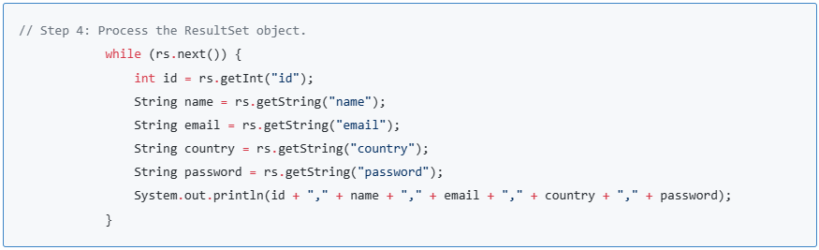
5. Các bước cơ bản trong JDBC
5. Xử lý bộ kết quả.
Lưu ý:
Từ JDBC 4.0+, không cần “Class.forName()”, driver được tìm thấy trong classpath được tự động nạp.
Sử dụng try-with-resource tự đóng tài nguyên JDBC.

Slide 8
6. JDBC Code
//1
import java.sql.*;
//2
try (Connection con =
DriverManager.getConnection("jdbc:mysql://localhost/jdbc_lab","root", ""))
//3
Statement stmt = con.createStatement();
//4
ResultSet rs = stmt.executeQuery("select * from lop");
//5
while(rs.next()) {
System.out.println(rs.getInt(1) + "\t" + rs.getString(2));
}

Slide 9
(1) kết nối Database
Thư viện: java.sql.Connection
Thư viện jdbc driver.
MySQL driver mysql-connector-java-5.1.7-bin.jar
Derby driver: derby.jar hoặc derbyclient.jar
HSQLDB driver: hsqldb.jar
DriverManager : chọn driver dựa trên URL.

Slide 10
Database Driver?
Tích hợp Driver vào ứng dụng:
Driver được đóng dưới dạng JAR file.
Chép JAR file theo 4 cách:
Thêm vào IDE project: external jar file
Thêm tới CLASSPATH CLASSPATH = /my/path/mysql-connector.jar;.
Thêm JAR sử dụng command line: java -cp /my/path/mysql-connector.jar ...
Chép JAR file vào thư mục : JRE/lib/ext : C:/java/jre1.6.0/lib/ext/mysql-connector.jar

Slide 11
Database URL
Cấu trúc URL : Tùy thuộc DBMS sử dụng
String URL = "jdbc:mysql://dbserver:3306/world";
Protocol Sub-protocol Hostname Port DatabaseName
Tiếng việt: ?useUnicode=true&characterEncoding=UTF-8
Oracle thin driver:
String URL=“jdbc:oracle:thin:@localhost:1521:XE”
Method getConnection(String url,Strin user,String password)

Slide 12
Câu lệnh Statement
3 loại Statement
Statement: thi hành câu lệnh tùy ý tại thời điểm chạy
PreparedStatement: câu lệnh SQL được biên dịch trước
CallableStatement: gọi thủ tục trên DBMS
Sử dụng kết nối tạo câu lệnh
Statement s=con.createStatement()
PreparedStatement s=con. prepareStatement(String)
CallableStatement s=con. prepareCall(String)

Slide 13
Statement
Các phương thức chính
public ResultSet executeQuery(String sql)
Sử dụng cho các câu lệnh select..
public int executeUpdate(String sql)
Sử dụng cho các câu lệnh insert , delete, update…
public Boolean execute(String sql)
Sử dụng cho các câu lệnh tùy ý
public int[] executeBatch()
Sử dụng cho bó lệnh
Thêm lệnh: stm.addBatch(String sql)

Slide 14

PreparedStatement
Tăng hiệu quả thi hành câu lệnh SQL.
Biên dịch một lần và gọi thi hành nhiều lần.
Thay đổi đối số mỗi lần thi hành-> thích hợp với các câu lệnh có đối số

Slide 15
CallableStatement
Thi hành các thủ tục đã cài đặt sẵn trên DBMS
Oracle→PL/SQL
MYSQL→Stored procedure Language
SQL server→Transact SQL(TSQL)
Cú pháp:
{Call procedureName(a1,a2,…)};
Các đối số có thể là IN, OUT hoặc cả 2 INOUT
CallableStatement cst=con.prepareCall(“{call pro(?,?)}”);
Truyền đối số IN bằng hàm setxxx();
Đăng kí đối số OUT trước khi thi hành thủ tục
registerOutParameter(1,Types,VARCHAR)
Đối số INOUT

Slide 16
Ví dụ: CallableStatement
Create procedure addProc(num1 IN number,num2 IN number, num3 OUT number)
BEGIN
num3:=num1+num2;
END;
Connection con=DriverManager.getConnecton(……..);
CallableStatement cst=con.prepareCall(“call addProc(?,?,?)”);
cst.setInt(1,100);
cst.setInt(2,200);
cst.registerOutParameter(2,Types.INTEGER);
cst.execute();
System.out.println(cst.getInt(3);
con.close();

Slide 17
Thực thi Statement
Có 3 cách
ResultSet executeQuery():
Thi hành các câu lệnh truy vấn
Trả về kết quả qua đối tượng ResultSet
ResultSet rs=s.executeStatement(“select from …..”);
int executeUpdate()
Dùng cho câu lệnh cập nhật dữ liệu
Trả về số record bị ảnh hưởng
boolen execute()
Khi không biết rõ câu lệnh là truy vấn hay cập nhật
Trả về true nếu câu lệnh là truy vấn
Gọi getResultSet() nhận kết quả truy vấn truy vấn
Trả về false nếu câu lệnh là cập nhật
Gọi getUpdateCount() số record được cập nhật

Slide 18
ResultSet
Được chia làm 2 dạng:
Read only ResultSet (Mặc định)
Updatable ResultSet
Một ResultSet chứa một “row” cho mỗi kết quả trả về (bắt đầu từ 1).
ResultSet
next() : boolean
previous() : boolean
first() : boolean
last() : boolean
absolute( k )
getInt( name: String )
getInt( index: int )
...
getInt( ), getLong( )
getFloat( ),getDouble()
getString( )
getDate( )
getBoolean( )
getBytes( )
getBigDecimal( )
getBlob( )
getObject( )

Slide 19
ResultSet Methods
String query = "SELECT * FROM Lop WHERE ...";
ResultSet rs = statement.executeQuery( query );
rs.first( );
// Hiển thị kết quả
System.out.println( rs.getString( 1 ) );
System.out.println( rs.getString( “Tenlop" ) );
column number
Column name
//Duyệt danh sách kết quả
while ( rs.next( ) ) {
String id = rs.getString(“Lopid");
String tenlop = rs.getString(“Tenlop");
System.out.println( id +" "+tenlop );
}

Slide 20
Quản lý Transaction
Có 2 dạng transaction
Local: Cùng 1 database
Global: Trên nhiều database
JDBC chỉ hỗ trợ local, global phải dùng EJB hoặc spring framework
Ngăn cấm chế độ autocommit
con.setAutoCommit(false)
Khi hoàn tất các tác vụ commit transaction sử dụng
con.commit()
Nếu có lỗi khi thực thi lệnh gọi phương thức phục hồi
con.rollback()

Slide 21
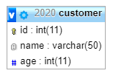
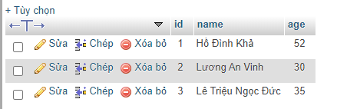

CaseStudy 1
Database Mysql: 2020
Viết chương trình xuất ra danh sách customer

Slide 22
Các bước thực hiện
Tạo Project
Nạp Thư viện
Viết chương trình
(1) Nạp Driver, định nghĩa kết nối
(2)Khởi tạo Statement
(2)Thực thi Query
(2) Xử lý kết quả

Slide 23
Tạo một Class quản lí kết nối
Tạo class ConnectionManager với phương thức static
ConnectionManager
- connection : Connection
+getConnection( ) : Connection
+close( ) : void
// Sử dụng class ConnectionManager
Connecton con=ConnectionManager.getConnection();
Statement statement = con.createStatement( );

Slide 24
class ConnectionManager
public class ConnectionManager {
private static String driver = "com.mysql.jdbc.Driver";
private static String url = "jdbc:mysql://hostname/world";
private static String user = "student";
private static String pwd = "student";
private static Connection connection = null;
private ConnectionManager() {}
public static Connection getConnection( ) throws ... {
if ( connection == null ) connection = makeConnection();
return connection; }
private static Connection makeConnection( )
throws SQLException {
try {
Class.forName( driver );
connection = DriverManager.getConnection(
url, user, pwd );
} catch ( FileNotFoundException ex ) {
System.out.println(“Loi ket noi”);
}
return connecton;
}

Slide 25
Sử dụng tập tin thuộc tính Properties
db.properties
driver = "com.mysql.jdbc.Driver“
url = "jdbc:mysql://hostname/world“
user = "student“
pwd = "student"
Sử dụng trong code
Proprties p=new Properties();
FileInputStream fis=new FileInputStream(“db.properties”);
p.load(fis);
String driver =p.getProperty(“driver”);
String url =p.getProperty(“url”);
String user=p.getProperty(“user”);
Sting pwd=p.getProperty(“pwd”);

Slide 26
Tạo đối tượng truy xuất database (Dao)
CustomerDao
findAll():List<Customer>
findByid(id: String ): Customer
insert(c:Customer) : boolean
delete(id:int ) : boolean
update(c:Customer):boolean
findByName(name: String ): List<Customer>

Slide 27
CustomerDao
public class CustomerDao {
public List<Customer> findAll() {}
public Customer findByid(String id ) {}
public boolean insert(Customer c) {}
public boolean delete(int id) {}
public boolean update(Customer l) {}
public List<Customer> findByName( String name ) {}
}
public <.return type> nameMethod(parameter….) {
try{
Connection con=ConnectionManaget.getConection();
String sql=“ “; //câu lệnh truy vấn
PreparedStatement ps=con.prepareStatement(“sql");
//Cung cấp tham số câu truy vấn nếu có ps.setType(index, value);
//Thực thi câu lệnh : ps.executeQuery() hoặc ps.executeUpdate()
//Xử lý kết quả
return ……; //
}catch(Exception e){
System.out.println(“Thông báo lỗi truy cập”);
}
return …….;
}

Slide 28
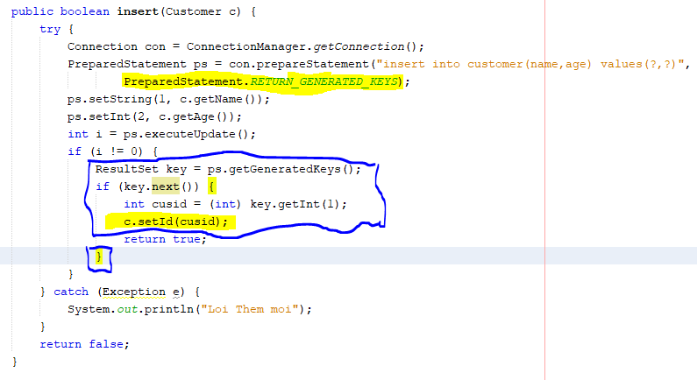
CustomerDao
Lưu ý:
Kiểu dữ liệu Date khi lưu xuống database cần chuyển đổi
java.uti.Date→java.sql.Date
java.sql.Date dsql=new java.sql.Date(duti.getTime());
Đối với khóa tự động: khi thêm mới cần truy xuất id do RDBMS tạo ra
Bỏ nếu id không auto

Slide 29
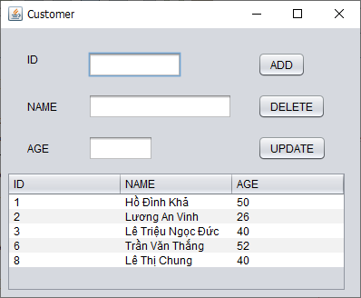
Bài tập
Hoàn tất code cho CustomerDao
Viết ứng dụng hoàn chỉnh.

Slide 30
Tổng kết
JDBC là một chuẩn giao tiếp cho phép truyền thông với các dạng database khác nhau
Để sử dụng JDBC , cần một driver JDBC hoặc ODBC của database tương ứng.
Chương trình cần nạp một driver. DriverManager sẽ chọn một driver khi khởi tạo một Connection.
Một đối tượng Connection : quản lí nối kết tới database.
Một đối tượng Statement được dùng để thực hiện các lệnh tương tác database và trả về kết quả.
Một truy vấn trả về một ResultSet chứa :data và meta-data.
Một ResultSet có thể “read-only” hoặc “updateable” dựa vào đối tượng Statement.
Cần đóng Statement hoặc Connection khi hoàn thành: thu hồi tài nguyên và đảm bảo tính toàn vẹn.

Slide 31
Resources
MySQL
http://dev.mysql.com/
Learning SQL
http://www.w3schools.com/sql/ nice tutorial and command reference
Learning JDBC
JDBC Trail in Sun's Java Tutorial.
Dietel, Java How To Program, Chapter 25.
... and zillions of resources on the web

